Slide 1
Arduino-biblioteker og tilpasning av eksempelkode
Notes:
Hei, og velkommen til introduksjon til Arduino.
Jeg kommer til å legge ut presentasjonen på Canvas.
Tips: Jeg bruker notat-funksjonen sånn at man kan se ca hva jeg sa på hver slide (og for å huske hva jeg skal si).

Slide 2
Agenda

Slide 3
Læringsmål
Kjenne til Arduino-biblioteker
Community
Stock
Kunne tilpasse eksempelkode til egen kobling

Slide 4
Hva er et bibliotek?
Samling av ferdiglaget kode
Gjør det enklere å bruke sensorer og moduler
Eksempel:
Servo
LCD
DHT

Slide 5
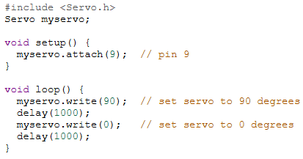
Hvor finner vi biblioteker?
Arduino IDE → Library Manager
Eksempler og dokumentasjon følger ofte med
Mange tilgjengelige online

Slide 6
Hvorfor bruke biblioteker?
Enklere og raskere å komme i gang
Gjenbruk av testet og pålitelig kode av kode skrevet av andre
Støtte for mange sensorer og moduler
Mange eksempler og dokumentasjon tilgjengelig
Gir mulighet til å fokusere på egen logikk

Slide 7
Ulemper ved bruk av biblioteker
Man forstår mindre av hvordan koden virker
Mindre fleksibilitet, låst til bibliotekets løsning
Kan være tungt for minne og prosessor
Ikke alltid oppdatert eller kompatibelt
Vanskelig å feilsøke om noe går galt inni biblioteket

Slide 8
Hvordan bruke bibliotek?
Forstå hva biblioteket gjør
Ikke bare kopier kode – sett deg inn i hva biblioteket faktisk løser.
Hvilke funksjoner finnes, og hva er deres hensikt?
Dokumentasjon er nøkkelen
Les gjennom dokumentasjonen for å se hvordan biblioteket brukes.
Sjekk alltid om det finnes eksempler – ofte er de den raskeste inngangen.
Kjenne til begrensningene
Ikke alle biblioteker fungerer med alle sensorer, plattformer eller Arduino-modeller.
Noen kan bruke mye minne eller CPU – spesielt viktig på små mikrokontrollere.
Initialisering og oppsett
De fleste biblioteker krever at du kaller en begin() eller lignende i setup().
Ofte må man oppgi pinner eller andre parametre ved oppstart.
Tilpasning til egen kobling
Standard eksempelkode må nesten alltid justeres:
Endre pin-nummer
Justere parametre (f.eks. sensor-type, baudrate, servo-vinkel osv.)

Slide 9
Vanlige feil når man bruker biblioteker
Glemmer #include
Ikke kalt .begin() i setup()
Feil pin eller sensor-type valgt
Ikke lastet ned biblioteket først

Slide 10
https://docs.arduino.cc/

Slide 11
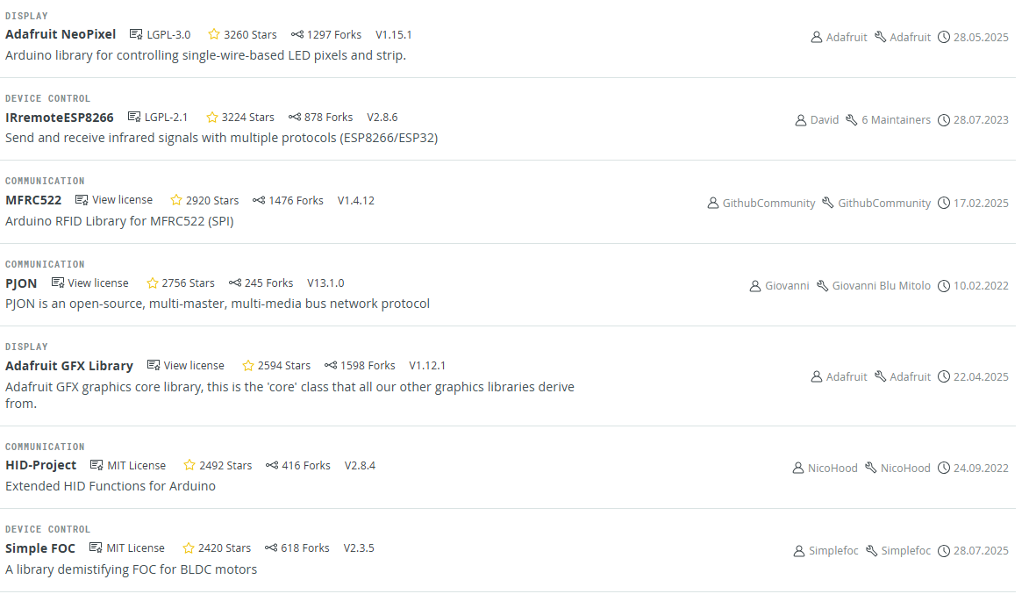

Slide 12
https://docs.arduino.cc/libraries/servo/

Slide 13
Praktisk oppgave i Tinkercad: Servo med bibliotek
Åpne Tinkercad Circuits og lag et nytt prosjekt.
Legg til en Arduino Uno og en Servo motor (f.eks. SG90).
Koble servoen:Rød → 5V
Brun/sort → GNDOransje → digital pin 9

